Slide 1

每日
一背
老吾老，以及人之老；
幼吾幼，以及人之幼。

Slide 2

学 会 合 作
演讲稿
南京市江浦实验小学 夏光清

Slide 3
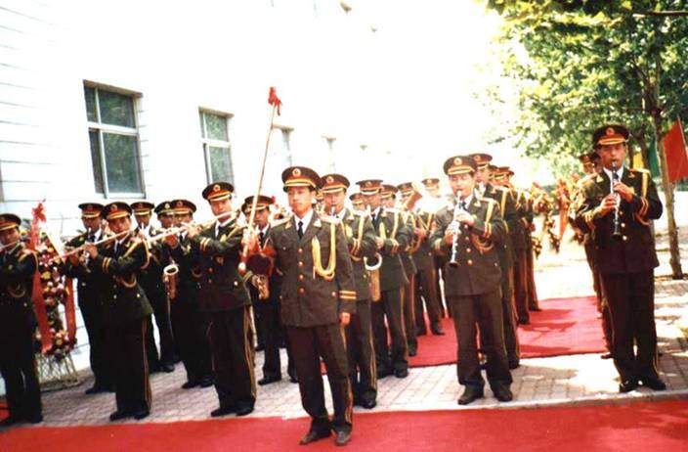
交响乐队的演奏

Slide 4
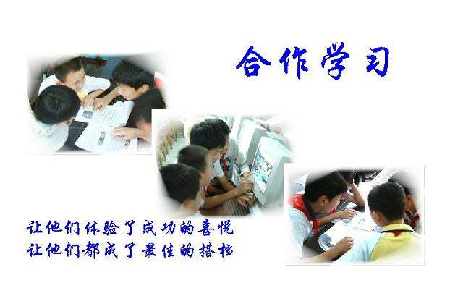

Slide 5
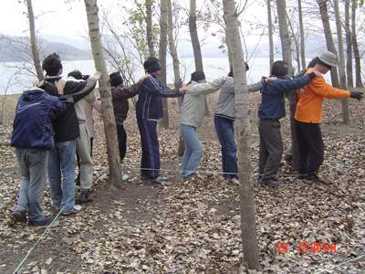
学会合作

Slide 6
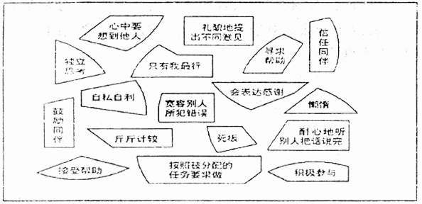

Slide 7

读准字音
chún xié xié píng xīshēng
嘴唇 和谐 协作 瓶子 牺牲
顾名思义

Slide 8

词语解释
顾名思义：看到名称而想到它的含义。
倾泻：课文指美妙的乐曲好似从乐师的嘴唇边、指缝里飞扬出来。
典范：可以作为学习、仿效标准的人或事物。
和谐：配合得适当、匀称。

Slide 9
文章结构
第一段(1～3节)：说明生活在世界上大家都离不开与别人合作。
第二段(4～6节)：通过具体事例，说明具有协作精神和自我牺牲的精神，才能合作得好。
第三段(7节)：指出只有学会合作，才能取得更大的成功。

Slide 10

什么是合作呢？顾名思义，合作就是互相配合，共同把事情做好。世界上有许多事情，只有通过人与人之间的相互合作才能完成。一个人学会了与别人合作，也就获得了打开成功之门的钥匙。
1、这段话用什么修辞手法介绍“合作”的定义？
2、合作的重要性是什么？
3、划出比喻句，并说明把什么比作什么？
设问。
将“合作”比喻成“钥匙”。

Slide 11
课文内容填空
1、小合作有（ ）,（ ）有大成就,不合作就（ ）。
2、可见，成功的合作不仅要有（ ） ，要尽力做好（ ），而且还要心中想着（ ） ，心中想着（ ） ，有（ ）的精神。
小成就
大合作
很难有什么成就
统一的目标
份内的事情
别人
集体
自我牺牲

Slide 12
“看”的近义词
闭上一只眼作射击状——
睁大眼睛——
短时间大略地看一下——
斜着眼看一下——
踮起脚跟向远处望——
站在高处看——
抬头向上看——
低头向下看——
向四周看——
边走边看——
上下看——
目不转睛看——
探头探脑看——
带着礼品看——
瞄
瞪
瞥、浏览
瞟
眺望
张望
仰望
俯视
扫视、环视
巡视、察看
打量、端详
盯、凝视、注视
窥视、偷看
探望、看望

